Slide 1
Soutenance orale du TER Organisation d’un concours de programmation
Encadrant : Mr Malapert
Etudiants : Ellapin Mathias – Giangrasso Rémy – Heitzler Charles

Slide 2
Sommaire
Le projet
Principe
Types de problèmes
Infrastructures
Déroulement
Concours 1
Concours 2
Etude de cas
Conclusion

Slide 3
Le projet
Organiser un concours de programmation au sein de l’université.
Motivation : notions transversales
Recherche d’énoncés
Implémentation des problèmes
Edition des tests
Gestion des inscriptions
Déploiement d’une infrastructure
Communication auprès des étudiants

Slide 4
Types de problèmes
Problèmes algorithmiques
Problèmes d’arbres / graphes
Créer des structures de données

Slide 5
Principe
Concours par équipe
Résoudre un maximum de problèmes dans un temps donné
Divers langages proposés
Une mauvaise solution -> pénalité

Slide 6
Infrastructures
PC2
Serveur
Evaluation des soumissions.
Configurable à souhait. (problèmes (tests) , langages , concours)
Client
Interface homme machine -> soumission des participants
GitHub
Publication des énoncés / parseurs
Privé → Public

Slide 7
Déroulement: Concours 1
Aide : parseur → entrées
Modalité
Niveau L1 MASS
Un seul langage: R
TP noté
Inscription via one Drive

Slide 8
Enseignements retenus
Mieux gérer les inscriptions
Clarté des énoncés
Tests + encadrés
Rodage

Slide 9
Déroulement: Concours 2
Inscription
Via cette page web http://concours-prog-unice.890m.com/
Par niveau (L1 avec L1 …)
Modalité
Groupe : 4 étudiants max
Plusieurs langages (R - C - C++ - Java – Python)
Le vainqueur: le + de problèmes , le + vite
Récompenses

Slide 10
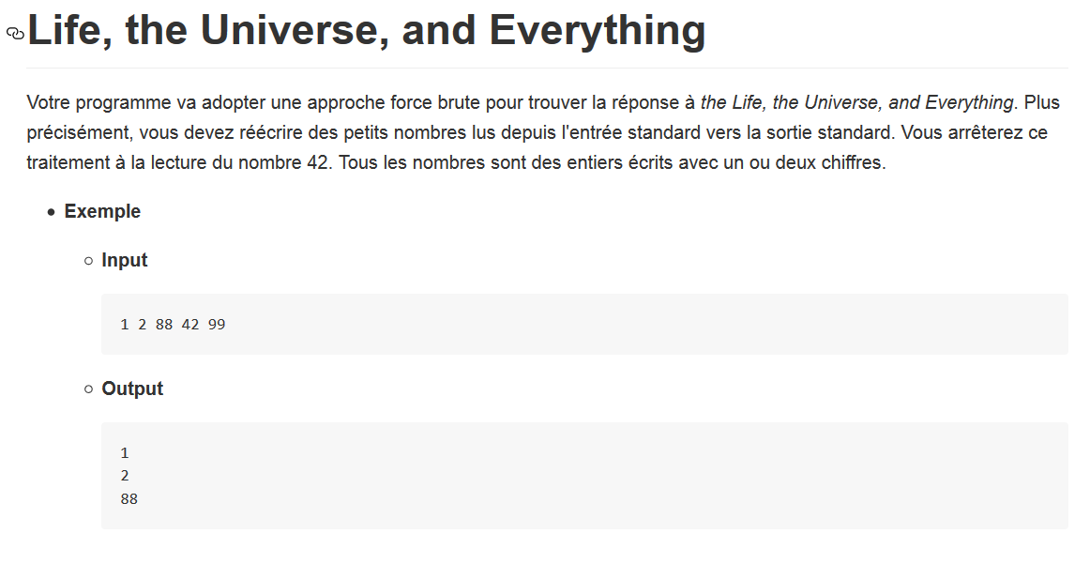
Etude de cas
Un énoncé →
Le problème du 42
Cas de tests
implémentation

Slide 11
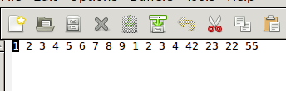
Etude de cas
Définitions des tests
Basiques
De performances
Cas limites

